Slide 1
Приемы мотивации на уроках истории и обществознания
ТОП-10

Slide 2
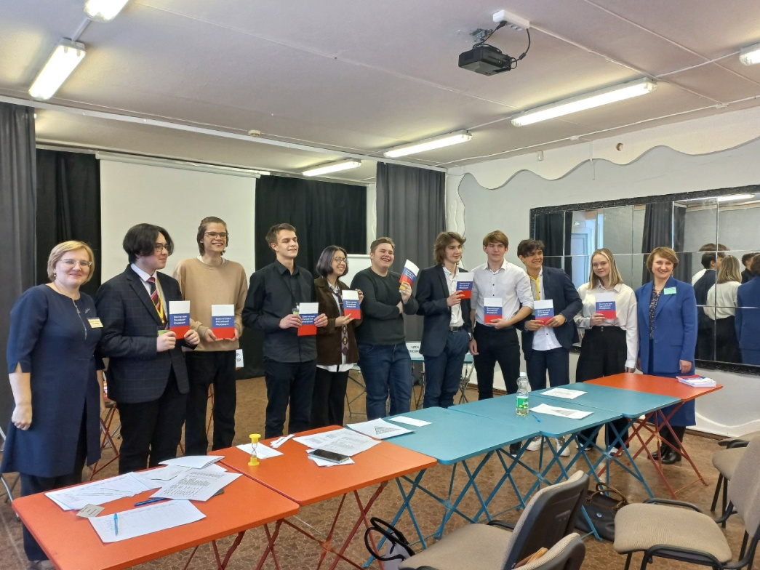
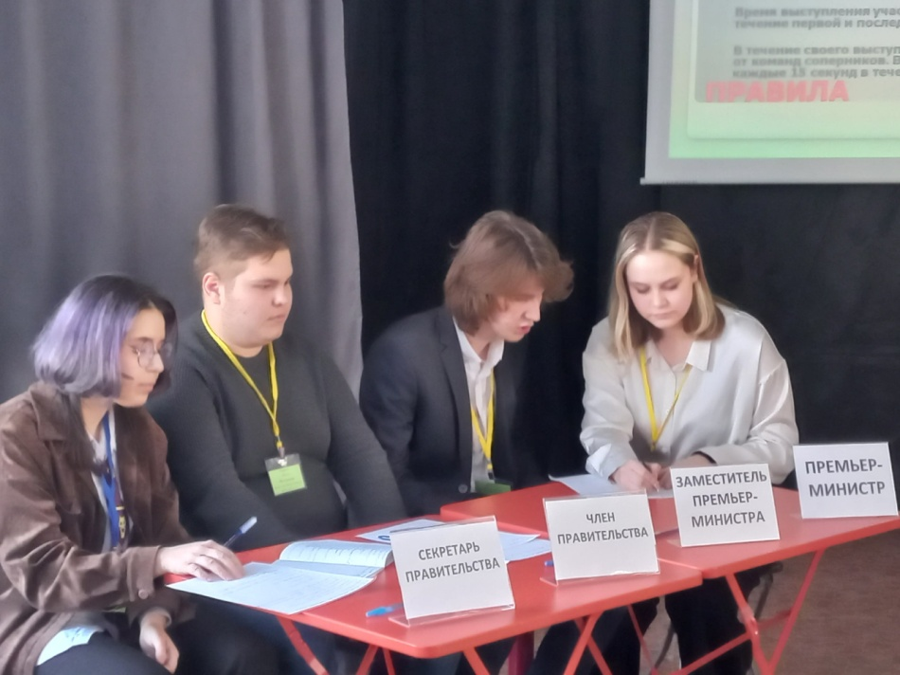
ДЕБАТЫ
КЛАССИЧЕСКИЕ
МОДИФИЦИРОВАННЫЕ
БРИТАНСКИЙ ФОРМАТ

Slide 3
КРЕСТИКИ-НОЛИКИ, СНЕЖНЫЙ КОМ, НАЙДИ ПАРУ …

Slide 4
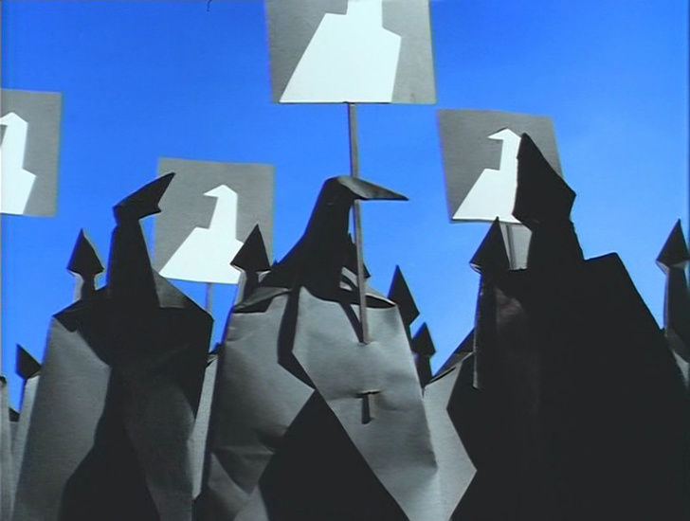
МУЛЬФИЛЬМЫ И ФИЛЬМЫ
МУЛЬТФИЛЬМЫ ГАРРИ БАРДИНА
«БРАК» - ТЕМА «СЕМЬЯ»
КОНФЛИКТ – ТЕМА « СОЦИАЛЬНЫЕ КОНФЛИКТЫ»
АДАЖИО- ТЕМА «ЗАРОЖДЕНИЕ ТОТАЛИТАРНЫХ РЕЖИМОВ»

Slide 5
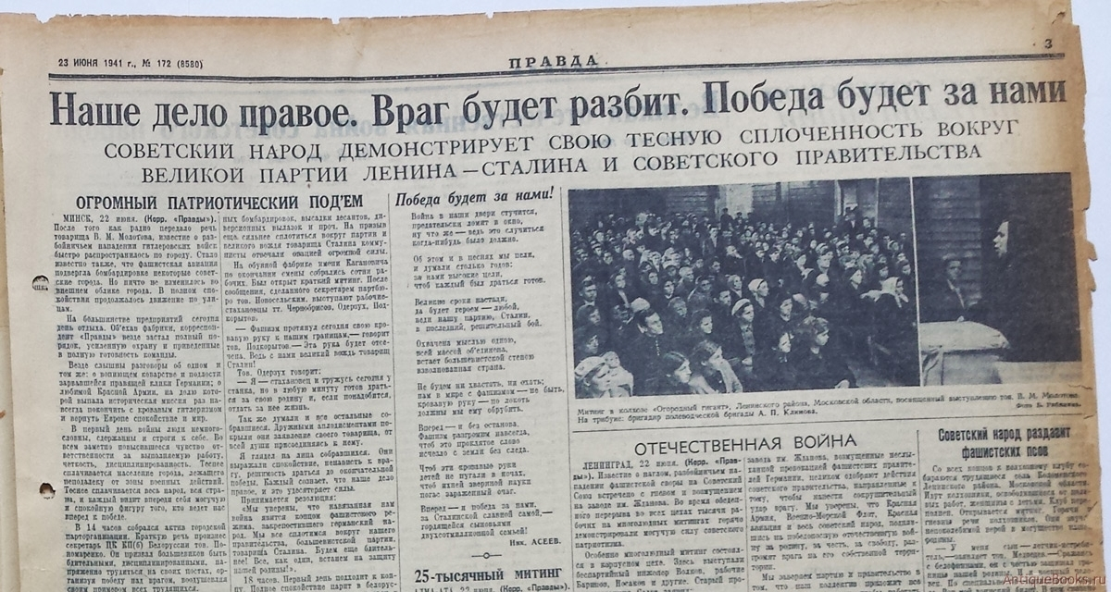
ГАЗЕТЫ, ФОТОГРАФИИ, ОТКРЫТКИ СОВЕТСКОГО ВРЕМЕНИ КАК ИСТОЧНИК ИНФОРМАЦИИ
ГАЗЕТЫ
НАЧАЛО ВОЙНЫ 22 ИЮНЯ 1941 ГОДА
ПОБЕДА! 9 МАЯ 1945 ГОДА
ПОЛЕТ ГАГАРИНА 12 АПРЕЛЯ 1961 ГОДА

Slide 6
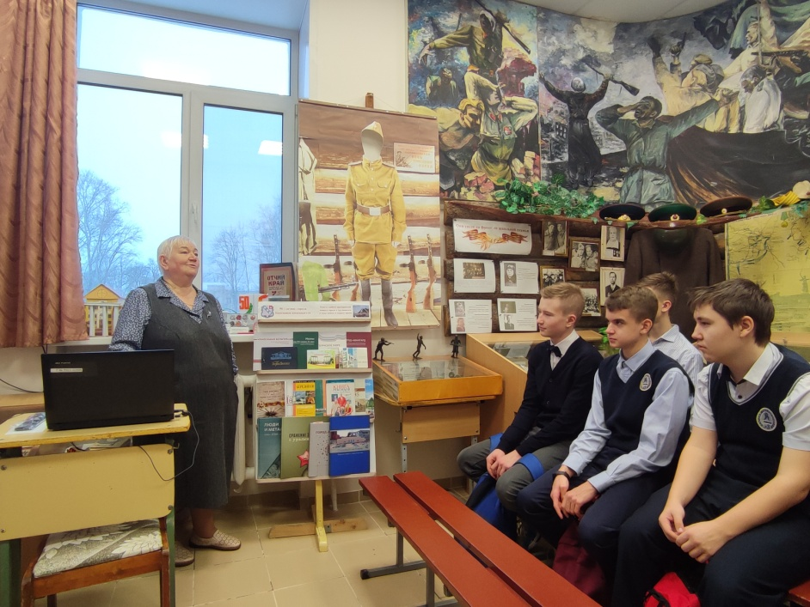
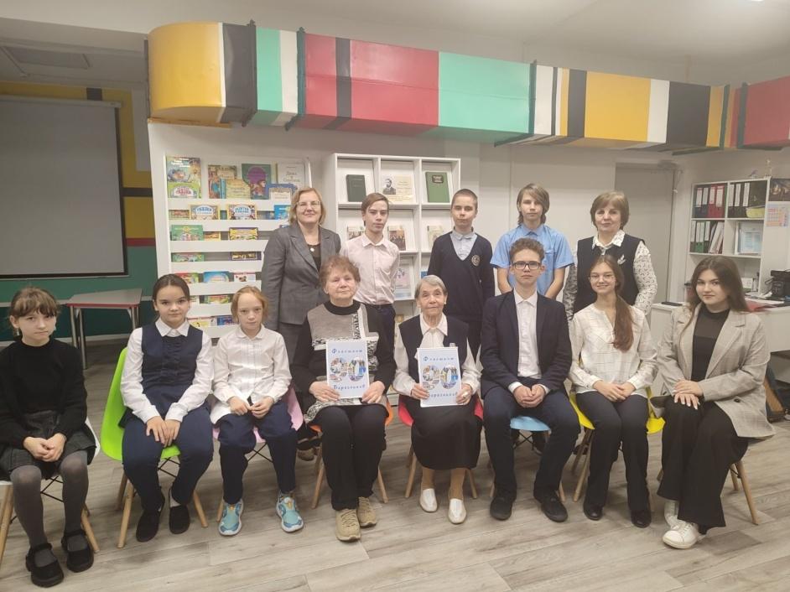
ВСТРЕЧА С ИНТЕРЕСНЫМИ ЛЮДЬМИ

Slide 7
ИГРЫ, ВИКТОРИНЫ, КВИЗЫ…
СВОЯ ИГРА
БРЕЙН-РИНГ
ВИКТОРИНЫ

Slide 8
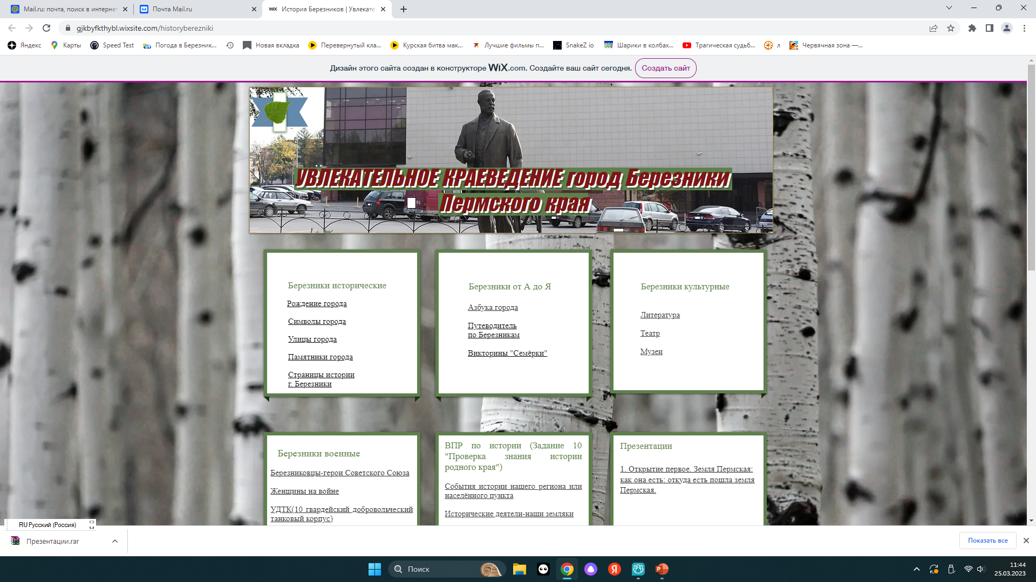
САЙТ «УВЛЕКАТЕЛЬНОЕ КРАЕВЕДЕНИЕ»
https://gjkbyfkthybl.wixsite.com/historyberezniki

Slide 9
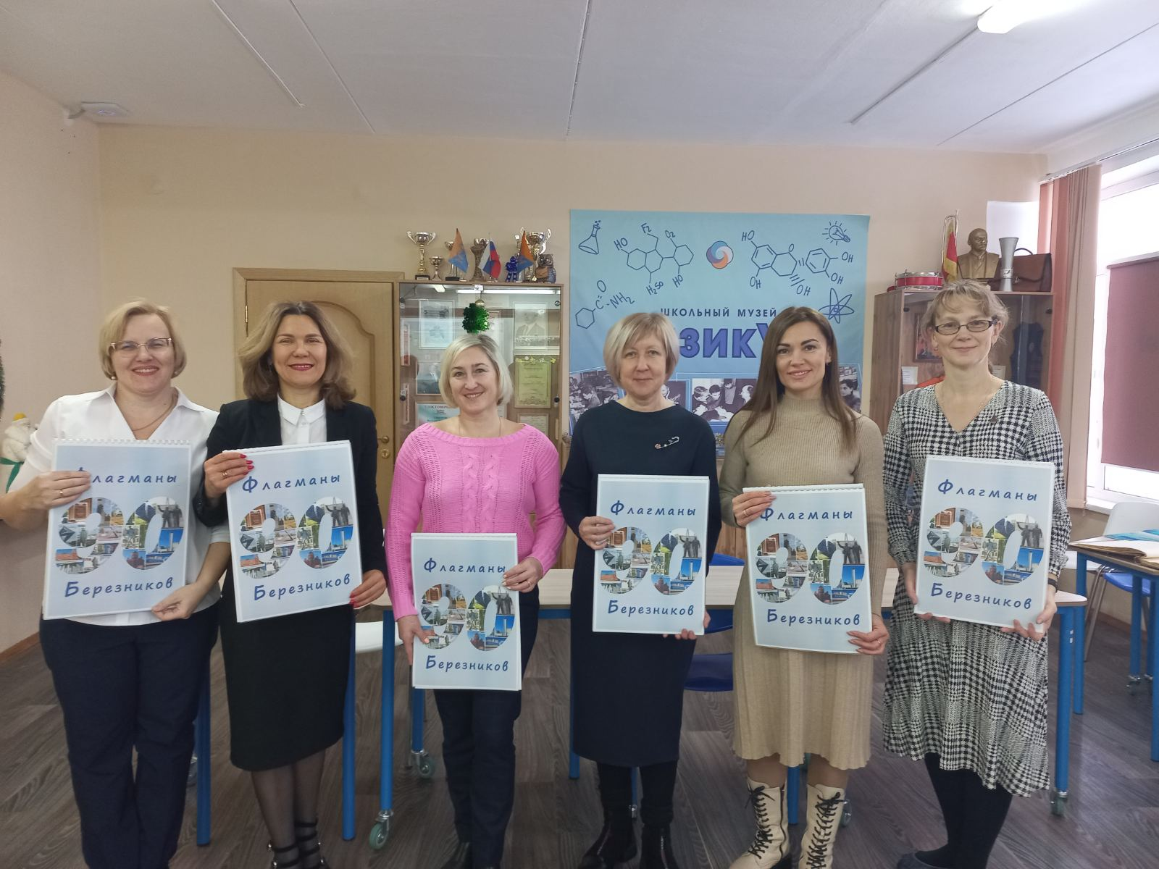
ПРОЕКТЫ –
КАЛЕНДАРЬ «ФЛАГМАНЫ БЕРЕЗНИКОВ»

Slide 10
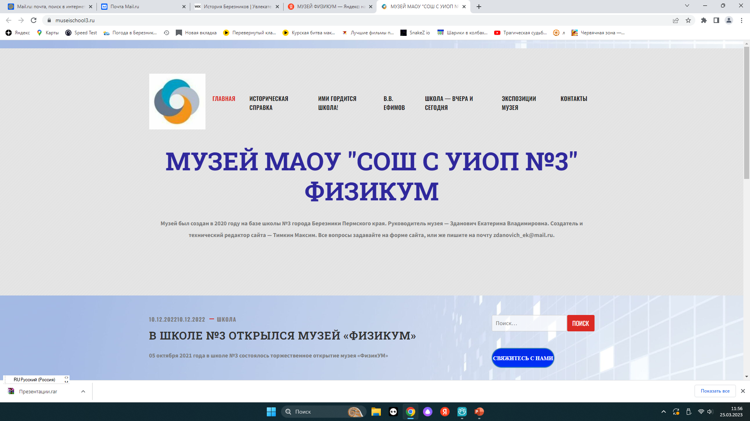
Я поведу тебя в МУЗЕЙ…
«ФИЗИКУМ»
https://vk.com/fizikum3
https://museischool3.ru/

